Slide 1
Мастер класс «Бумагапластика»
Педагог дополнительного образования МАДОУ г.Нижневартовска
«Золотой петушок №48»
Некипелова Елена Владимировна.

Slide 2
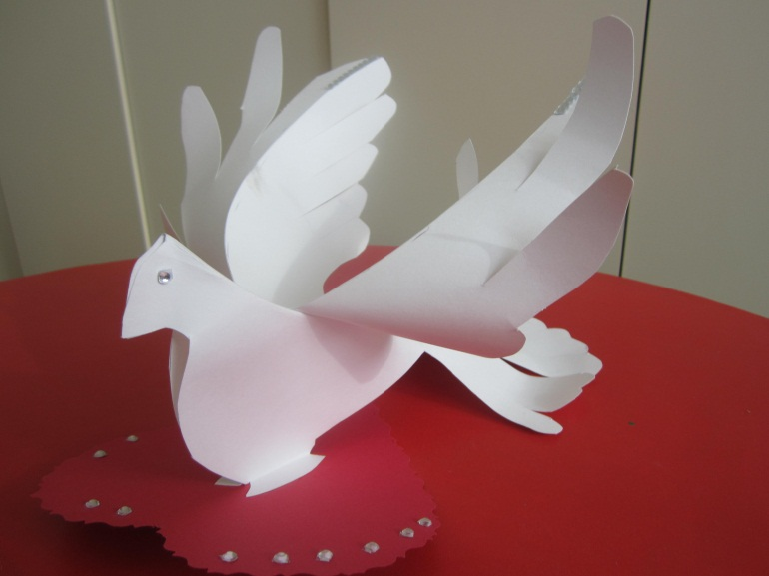
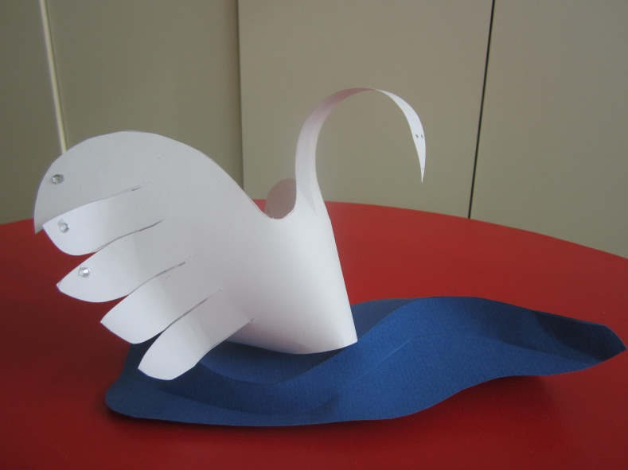
Бумагопластика: мастер-класс
Как известно бумага – самый универсальный и доступный материал, из которого своими руками можно создать наверняка все, что угодно. Приемов работы с бумагой невероятное множество.

Slide 3
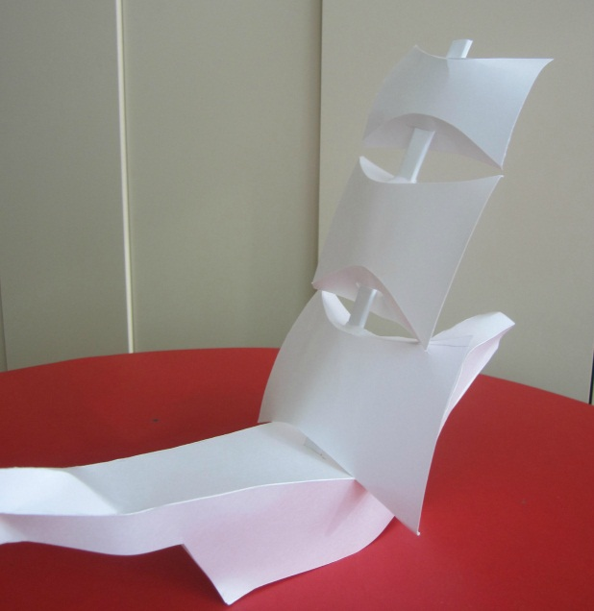
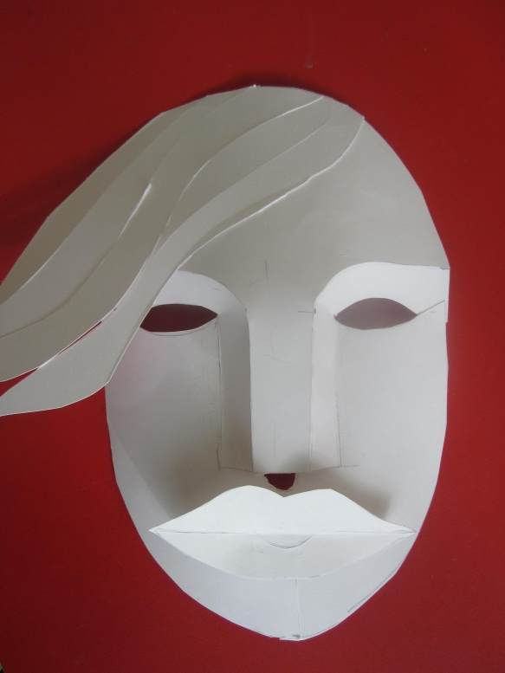
Бумагопластика, так называют искусство художественного моделирования на плоскости объемных композиций или трехмерных скульптур, которые создаются благодаря высокой пластичности бумаги, то есть легкого запоминания формы. Это, кстати, не что-то новое, а то, чему детей учит дома мама или воспитатель в детском саду.

Slide 4
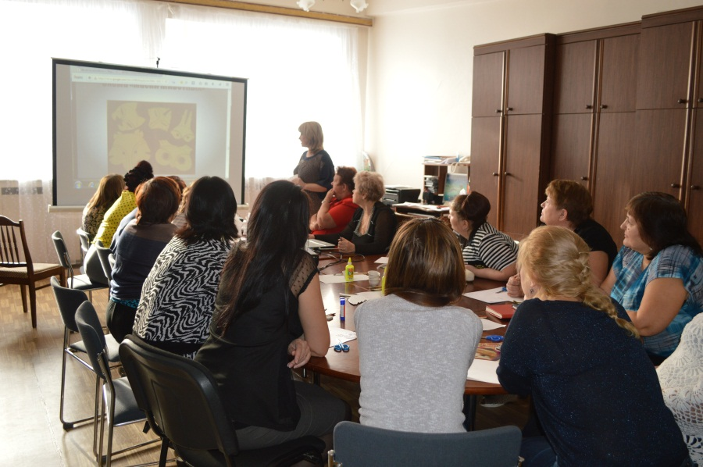
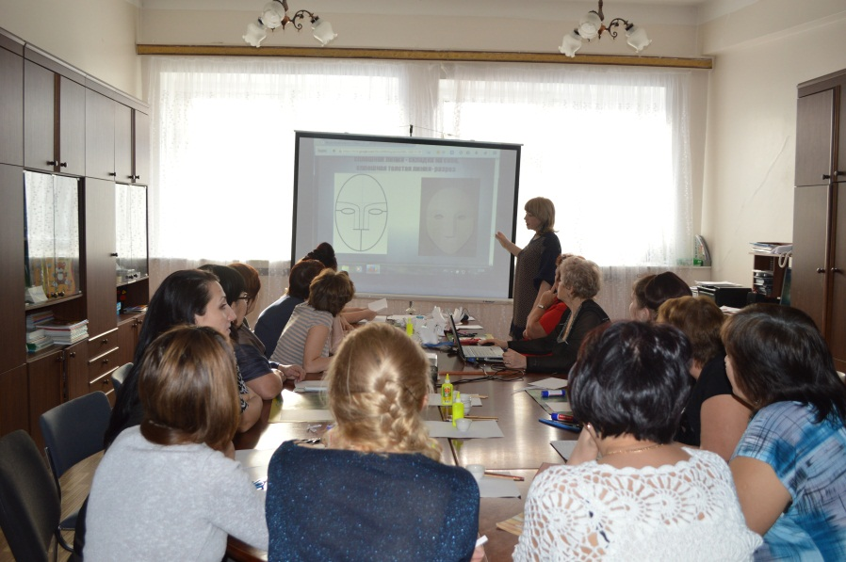
Цели и задачи бумагопластики:
Знакомить со свойствами бумаги, развитие творческих способностей фантазии,
воображения; развивать умения видеть целое и его части , развивать мелкую моторику рук.

Slide 5
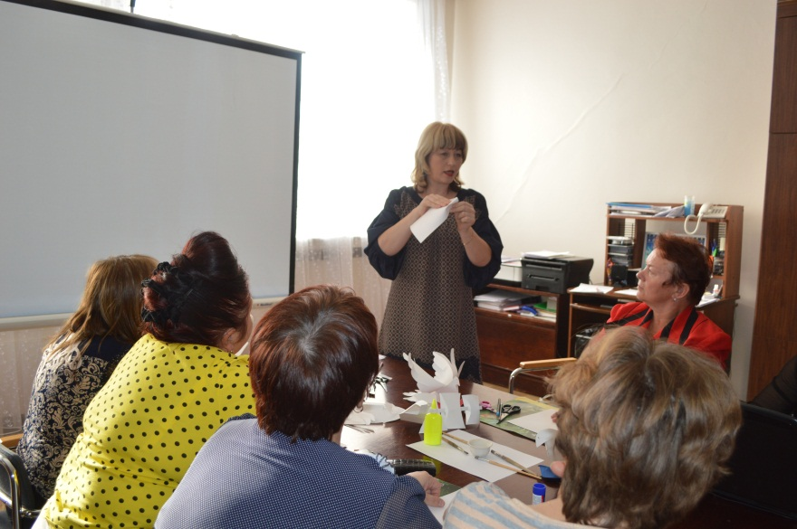
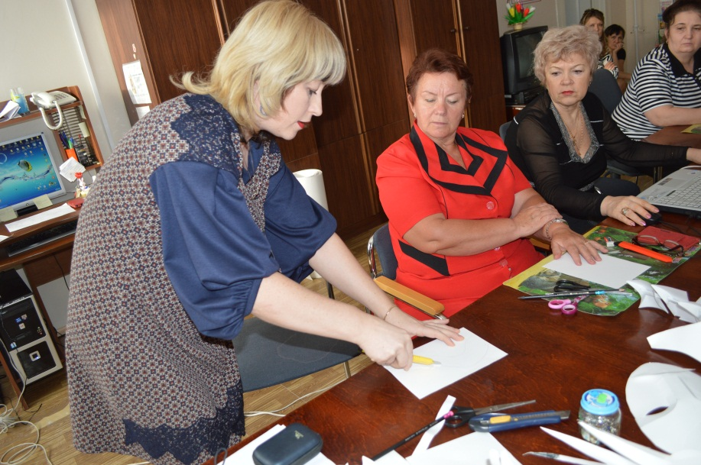
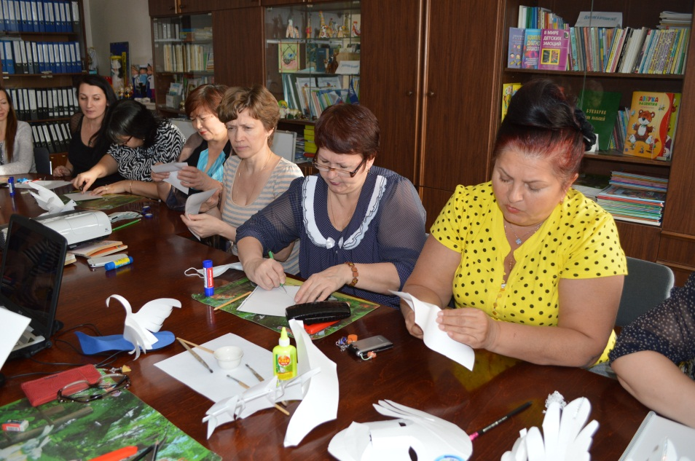
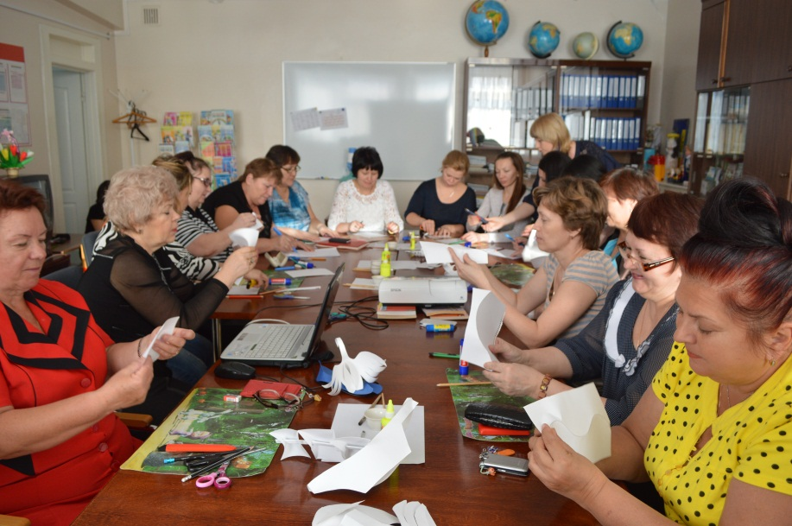
Начало работы:

Slide 6
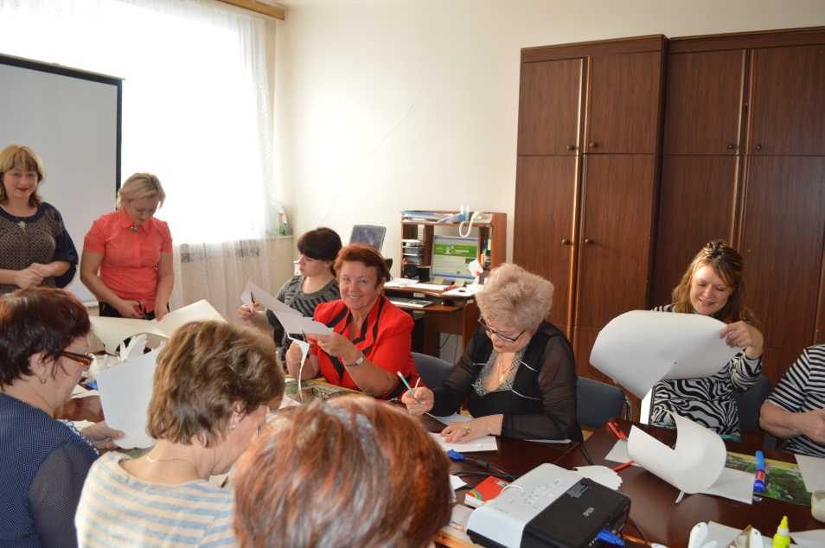
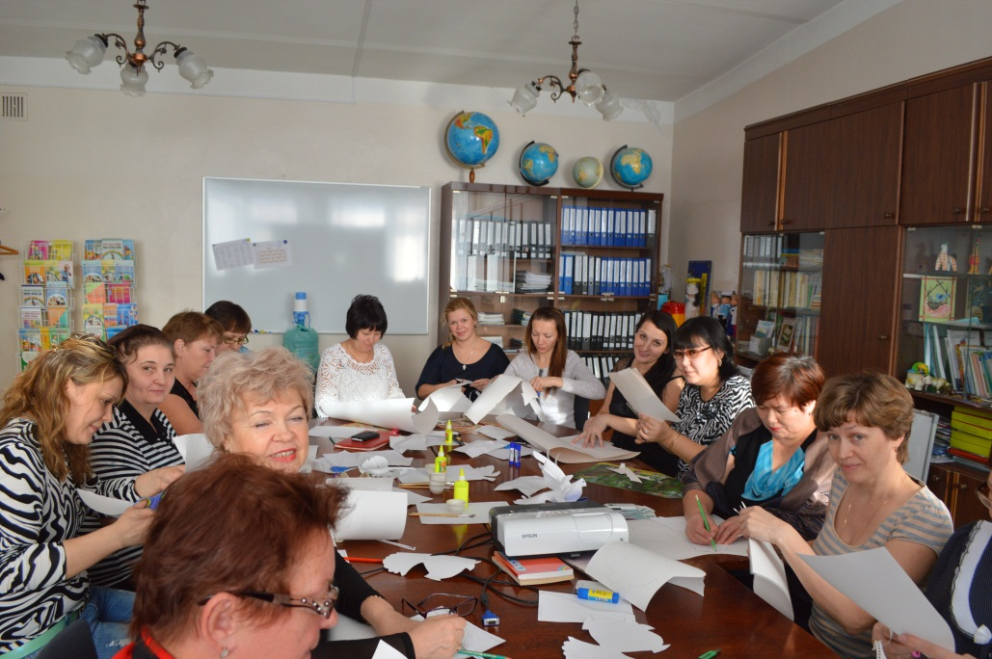
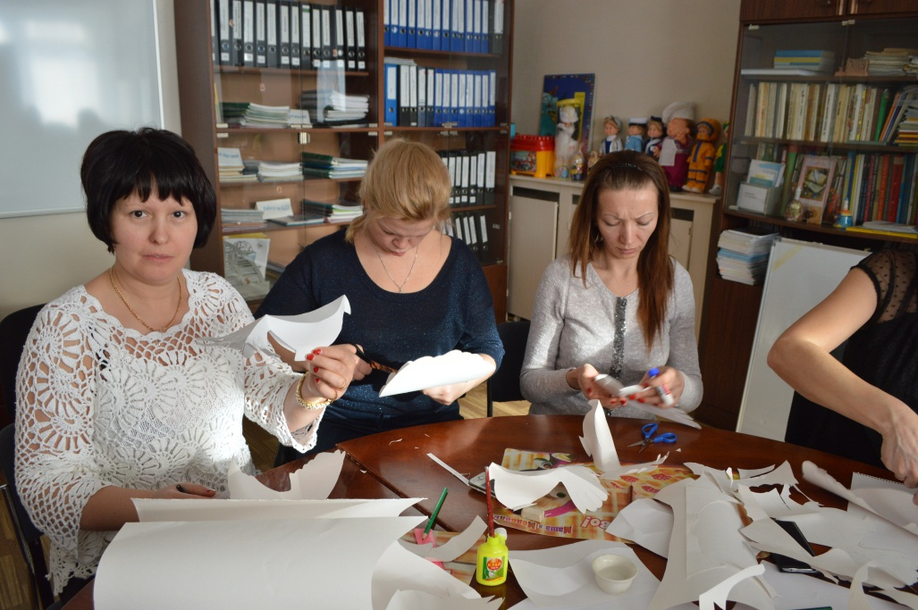
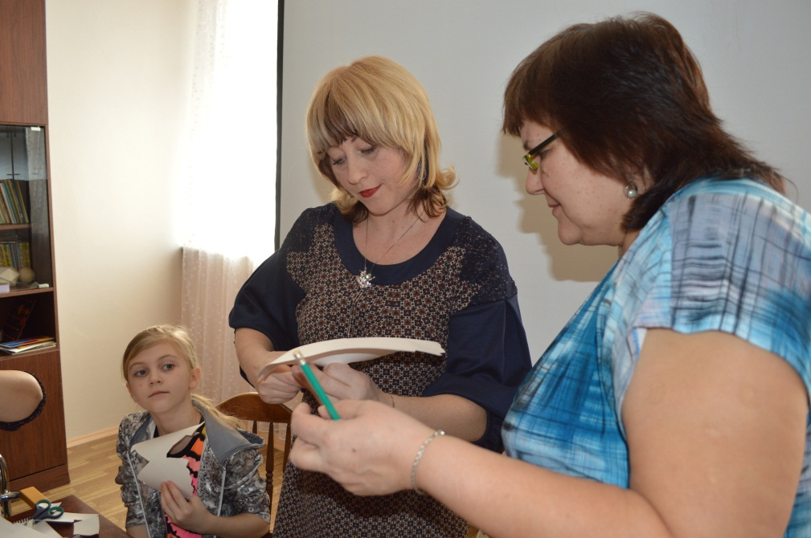

Slide 7
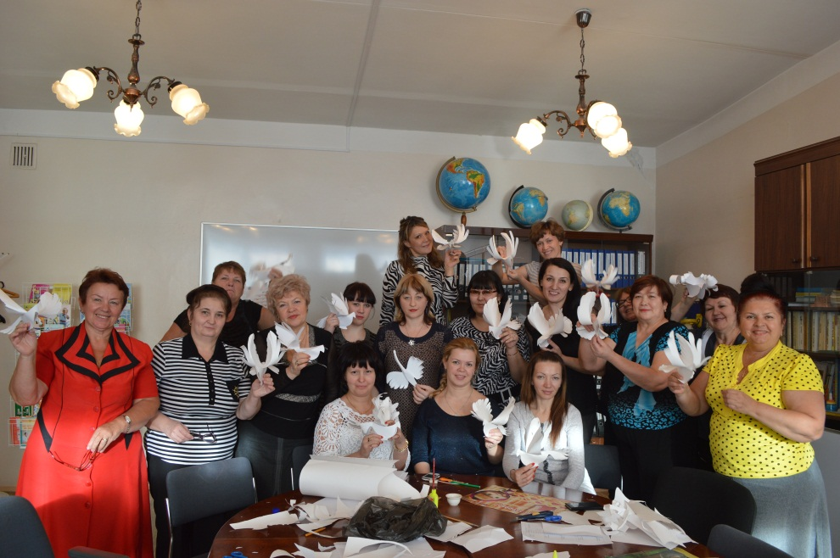
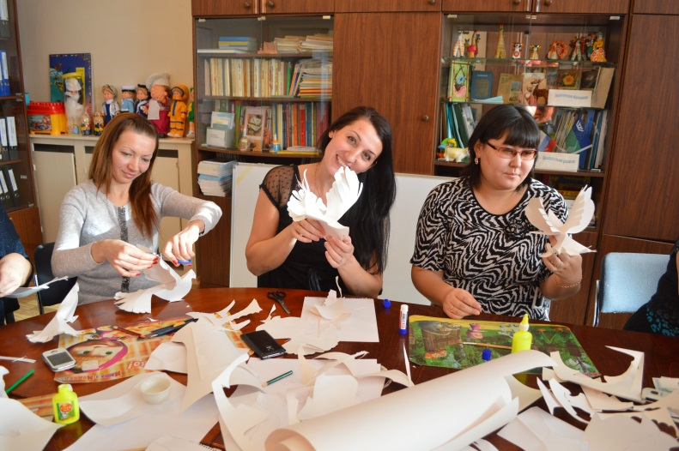
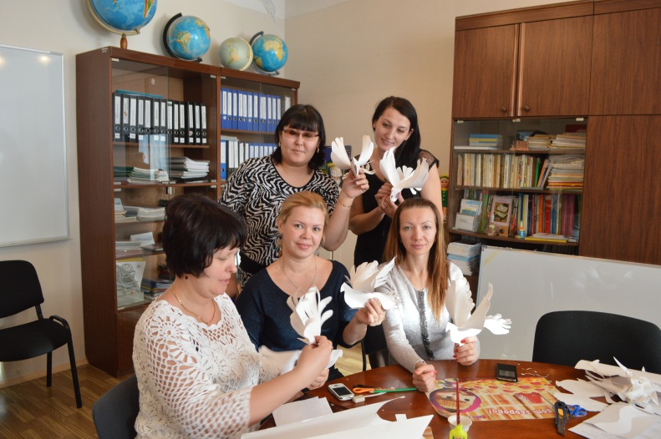
Итог работы:

